Slide 1

Faixa de comunicação do Trem de Passageiros da EFVM
A partir do dia 15/02/2024 a comunicação do Trem de Passageiros na EFVM se dará na faixa de serviços dos rádios, em cumprimento a norma em vigor no ROF Rev 9.
Trem de Passageiros da EFVM
ROF
23.3. O líder da tripulação do trem de passageiros deve ter comunicação de forma direta e exclusiva durante toda viagem com o responsável pela condução do trem. Deve possuir, ainda, sistema de comunicação de emergência com o CCO com cobertura em toda extensão da ferrovia.

Slide 2
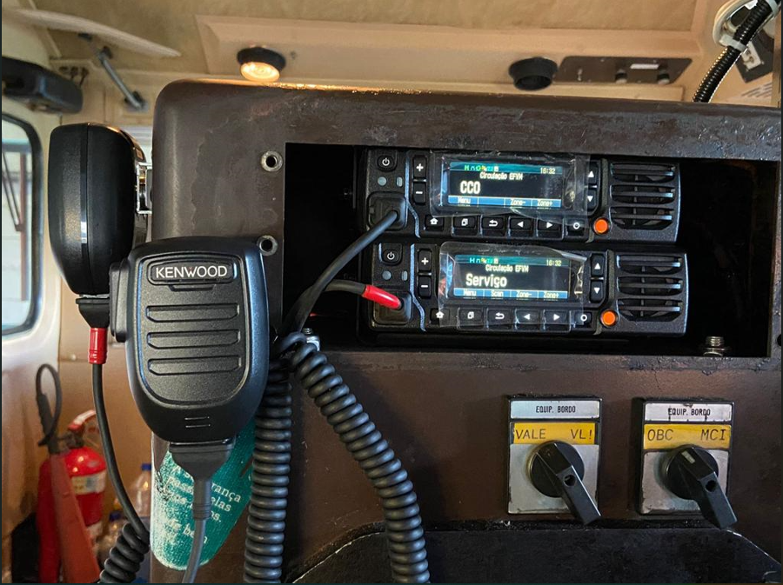
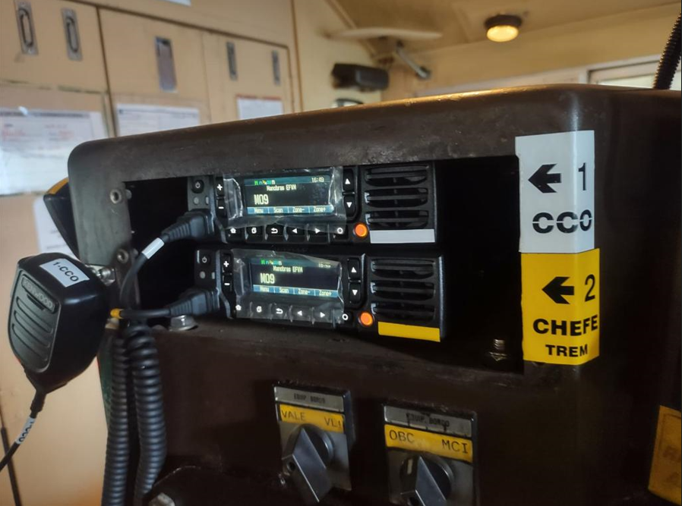
Dois rádios instalados na cabine do Trem de Passageiros
Frequência do CCO: usado na comunicação habitual, configuração da velocidade em VDD e comunicação na VLI (atuação detector de descarrilamento).
2) Frequência Chefe do trem: Faixa de serviço. Aberta a todos, mas para uso de comunicação exclusiva do Trem de Passageiros.

Slide 3
Utilização rádio 1 - CCO
Alerta de segurança
Maquinista do P virá frequência para faixa do pátio, faz o alerta e retorna para a faixa do CCO, salvo se houver resposta ao alerta ou manobra na adjacente (resposta de equipe de campo ou farol baixo aceso – conforme o ROF)
Cruzamento ou ultrapassagem
Maquinista do P realiza o chamado de aproximação na faixa 13 e retorna para a faixa do CCO, salvo se houver resposta para aviso de manobra ou farol baixo aceso – conforme o ROF. (resposta a solicitação de cauda pode ser na faixa 13 se o pedido for na 13 ou na faixa de comunicação exclusiva do Trem de Passageiros)
Funcionamento Operacional

Slide 4
Utilização rádio 1 - CCO
Aproximação de PN
Maquinista do P virá frequência para faixa 13, faz a comunicação padrão e após a locomotiva atingir a PN retorna para faixa do CCO
Utilização rádio 2 – Comunicação do Trem de Passageiros
Rádio para comunicação direta e exclusiva do Trem de Passageiros, aberta a todos, mas dedicada a comunicação relacionada ao Trem de Passageiros
Funcionamento Operacional

Slide 5
Trecho VLI
Comunicação no rádio 2 até autorização de parada na estação de Belo Horizonte quando P001 e autorização para início do embarque no P002
Porto Velho
Comunicação a partir da autorização de partida do P001 e até autorização de desembarque na parada do P002 na estação de Pedro Nolasco
Funcionamento Operacional

Slide 6


